Slide 1
E
Typ n
Typ p

Slide 2


Slide 3


Slide 4
E
Typ n
Typ p
Prąd dyfuzji

Slide 5
E
Typ n
Typ p

Slide 6
E
Typ n
Typ p

Slide 7
E
Typ n
Typ p
Obszar zubożony
Prąd unoszenia

Slide 8
E
Typ n
Typ p
-
+

Slide 9
E
Typ n
Typ p
-
+

Slide 10
E
Typ n
Typ p
+
-

Slide 11
Typ n
Typ p

Slide 12
Typ n
Typ p

Slide 13
Typ n
Typ p
+
-

Slide 14
Tranzystor MOSFET
Metal-Oxide Semiconductor Field-Effect Transistor

Slide 15
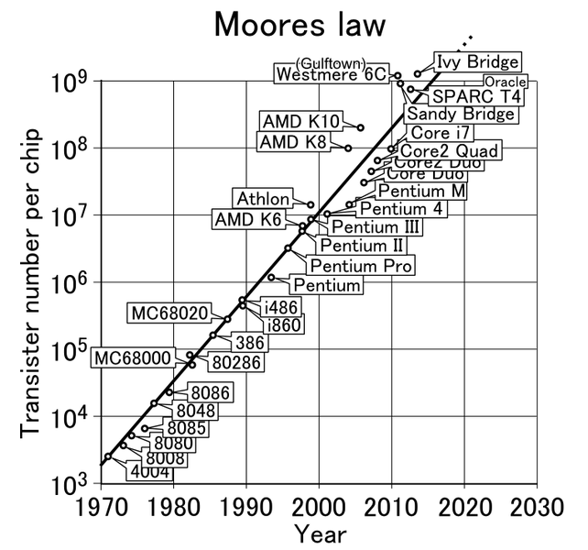
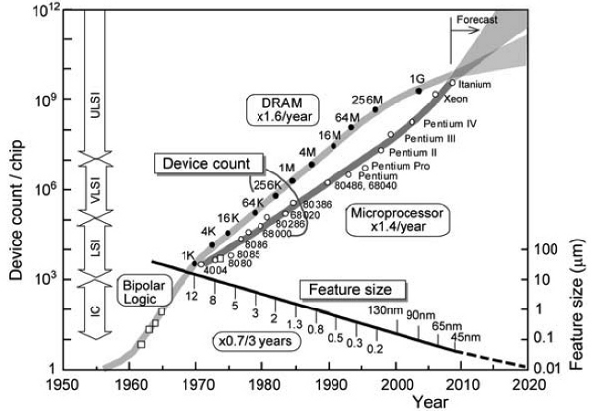
Prawo Moore'a

Slide 16
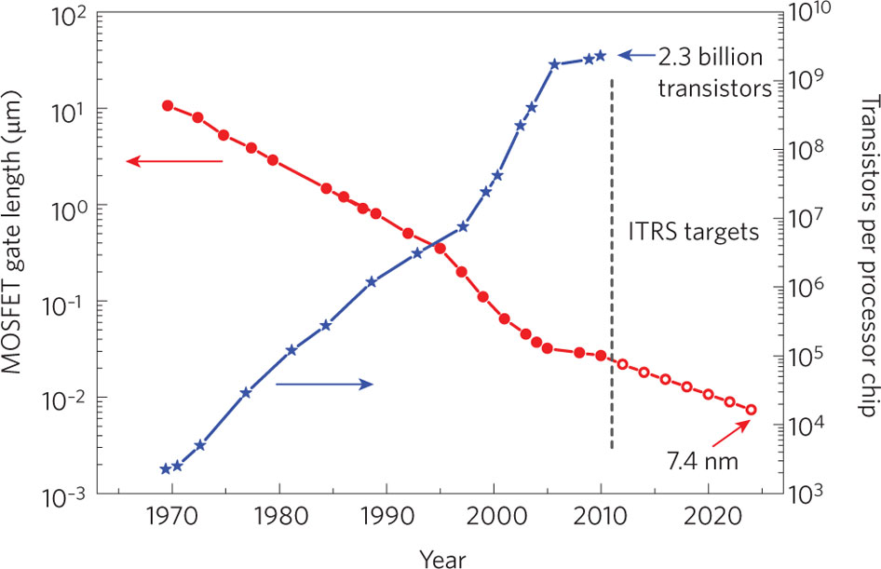
Prawo Moore'a

Slide 17
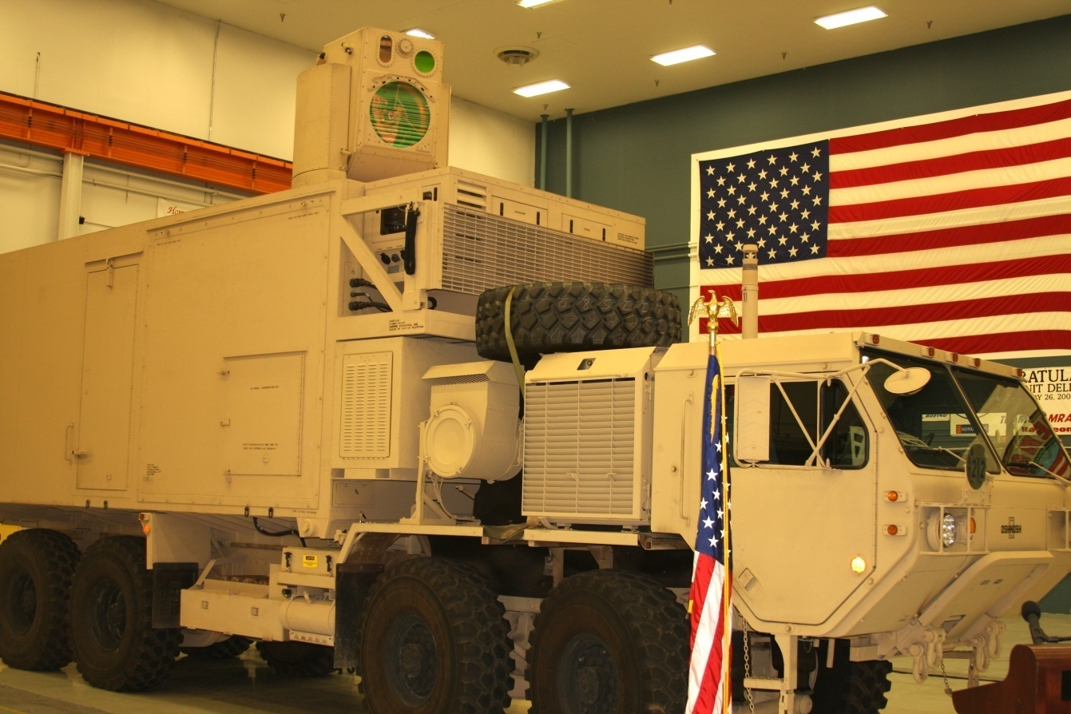

Lasery

Slide 18
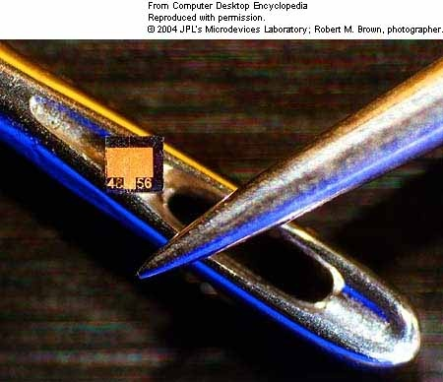
Lasery

Slide 19
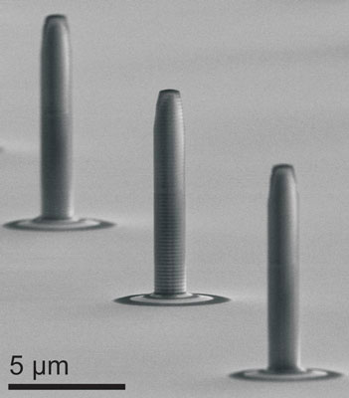
Lasery

